Slide 1
UFHB · UFRMI · MODULE VISUALISATION DE DONNÉES · 2025-2026
Immobilier Ames.
Enquête sur le prix des maisons
CAMARA Massaram · LOGBO Axelle
Groupe 4 · Sous l'encadrement du Dr. Kacoutchy Jean Ayikpa
Notes:
Bonjour. Nous présentons notre enquête sur le prix des maisons à Ames, Iowa.

Slide 2
APERÇU GÉNÉRAL
Introduction.
01
02
03
Ames Housing Dataset
3 piliers clés
Objectif final
Dégager des conclusions claires et d'intérêt stratégique.
Enquête statistique approfondie sur le marché immobilier de l'Iowa.
Nettoyage rigoureux, exploration visuelle et modélisation prédictive.
UFHB · Master 1 Data Science & IA
02
Notes:
Trois temps : le jeu de données, la démarche complète, et des conclusions utiles aux acteurs du marché.

Slide 3
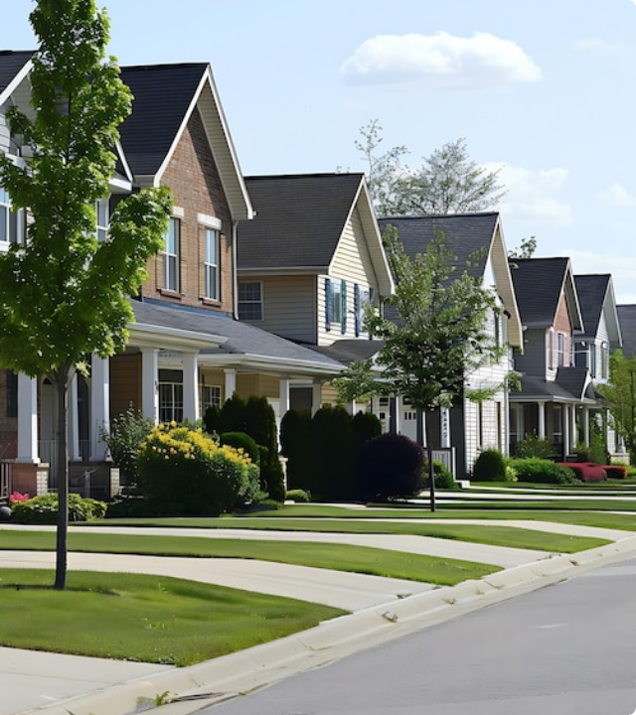
IMMOBILIER AMES · ENQUÊTE
01
Contexte et problème.
03
Notes:
Premier temps : le contexte de la ville et le problème posé.

Slide 4

TERRITOIRE D'ÉTUDE
Ville & Échantillon.
Ames, Iowa
~65 000 habitants
Ville universitaire du Midwest, centrée sur l'Iowa State University.
Une ville moyenne, 25 quartiers aux profils très contrastés.
2006 – 2010
1 460 transactions
Période marquée par la crise des subprimes.
Échantillon de ventes exhaustif du dataset Kaggle House Prices.
UFHB · Master 1 Data Science & IA
04
Notes:
Ames : ville universitaire de l'Iowa. Notre échantillon : 1 460 transactions entre 2006 et 2010, en pleine crise des subprimes.

Slide 5
DISPERSION DES PRIX
Étendue du Marché.
×21
entre la maison la moins chère et la plus chère de la même ville
35 000 $
755 000 $
Surfaces à l'échelle : chaque cercle est proportionnel au prix.
UFHB · Master 1 Data Science & IA
05
Notes:
Une maison peut valoir 21 fois plus qu'une autre, dans la même ville. Les deux cercles sont à l'échelle : c'est cette dispersion qui justifie l'enquête.

Slide 6
INTERROGATION CLÉ
Problématique Majeure.
Qu'est-ce qui détermine réellement
le prix d'une maison
?
UFHB · Master 1 Data Science & IA
06
Notes:
Notre question centrale, à laquelle chaque acte de l'enquête apporte un élément de réponse.

Slide 7
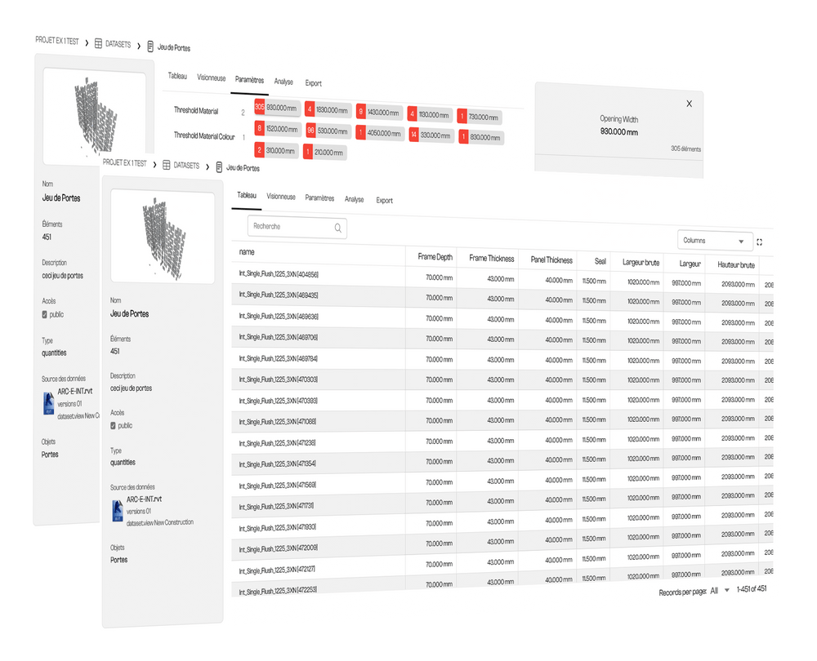
IMMOBILIER AMES · ENQUÊTE
02
Jeu de données.
07
Notes:
Deuxième temps : le jeu de données lui-même.

Slide 8
DONNÉES SOURCES
Anatomie du Dataset.
ORIGINES DE L'ENQUÊTE
STRUCTURE INTERNE
Dean De Cock (2011)
80 variables + 1 cible
Publication académique devenue référence.
Descriptif complet de chaque bien, plus SalePrice.
Kaggle House Prices
37 quantitatives · 43 qualitatives
Compétition de régression de premier plan.
Une typologie équilibrée, traitée selon sa nature.
UFHB · Master 1 Data Science & IA
08
Notes:
Un dataset de référence publié par Dean De Cock en 2011, support de la compétition Kaggle. 80 variables explicatives plus le prix de vente.

Slide 9
STATISTIQUES GLOBALES
Indicateurs de Référence.
163 000 $
315 000 $
1 515 ft²
6,1 / 10
×21
PRIX MÉDIAN
QUARTIER MAX
SURFACE MÉDIANE
QUALITÉ MOYENNE
AMPLITUDE
UFHB · Master 1 Data Science & IA
09
Notes:
Cinq repères : prix médian 163 000 dollars, Northridge Heights à 315 000, surface médiane 1 515 pieds carrés, qualité 6,1, amplitude fois 21.

Slide 10
NETTOYAGE TECHNIQUE
Préparation des Données.
NETTOYAGE RIGOUREUX
INGÉNIERIE
Le vide n'est pas un manque
Variables créées
Recodage en catégorie « Absent » pour l'absence d'équipements.
2 nouveaux indices créés et 2 valeurs aberrantes retirées.
Détail complet dans le dashboard · Acte 0
UFHB · Master 1 Data Science & IA
10
Notes:
Un principe : le vide n'est pas toujours un manque. Deux variables créées, deux outliers retirés pour la modélisation.

Slide 11
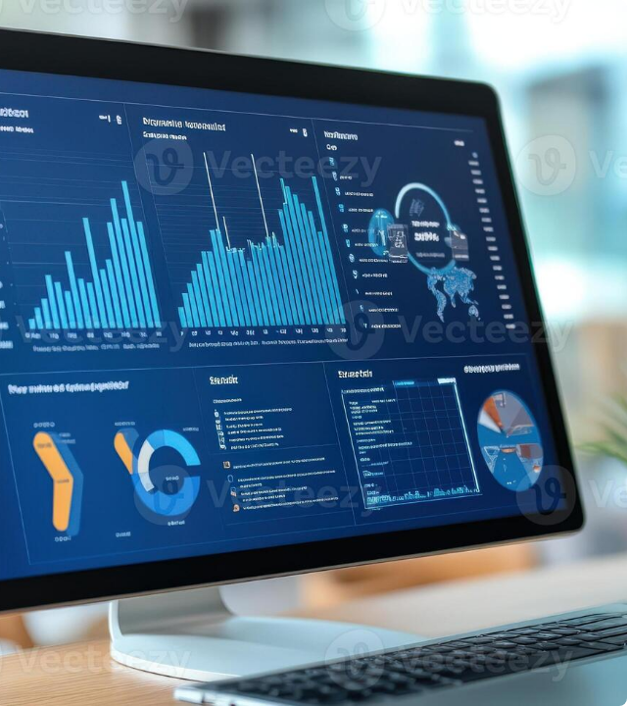
IMMOBILIER AMES · ENQUÊTE
03
Visualisation et modèles.
11
Notes:
Troisième temps : nos choix de visualisation et la modélisation.

Slide 12
FORME ET INSIGHTS
Pourquoi ce Graphique ?
Histogramme — forme d'une distribution globale
Heatmap — cartographie des structures de corrélation
Dendrogramme — visualisation de regroupements naturels
Violon — comparaison de distributions par catégories
Sucette — classement ordonné sans encombrement
Carte géographique — localisation réelle des transactions
Circulaire / gaufre — affichage de proportions simples
Courbes / crêtes — évolution temporelle et saisonnalité
Nuage de points — mise en valeur d'une corrélation
Un principe : minimiser la charge cognitive du lecteur.
UFHB · Master 1 Data Science & IA
12
Notes:
Chaque forme visuelle a été choisie pour la nature de la donnée. Le principe directeur : minimiser la charge cognitive.

Slide 13
RÉCIT EN 5 ACTES
La Trame Narrative.
ACTE 1
ACTE 2
ACTE 3
ACTE 4
ACTE 5
1
2
3
4
5
Quoi
Où
Environnement
Pourquoi
Quand
Détail complet dans le dashboard.
UFHB · Master 1 Data Science & IA
13
Notes:
L'enquête en cinq actes : quoi se vend, où, le rôle de l'environnement, les vrais facteurs, et l'évolution dans le temps.

Slide 14
ÉVALUATION PRÉDICTIVE
Modèles & Performances.
RMSE SUR DONNÉES DE VALIDATION — PLUS BAS = MEILLEUR
Random Forest
28 324 $
87,8 %
Stepwise (AIC)
32 649 $
VARIANCE EXPLIQUÉE
Ridge
33 507 $
Sur des données jamais vues par le modèle.
Lasso
34 584 $
0,12714
Régression linéaire
34 833 $
SCORE KAGGLE (XGBOOST)
Validation externe sur 1 459 biens du fichier test.
UFHB · Master 1 Data Science & IA
14
Notes:
Cinq modèles comparés — en barres, à l'échelle : le Random Forest domine avec 28 324 dollars d'erreur. 87,8 % de variance expliquée. Pour Kaggle, XGBoost obtient 0,12714.

Slide 15
AIDE À LA DÉCISION
Recommandations.
R1
Acheteur
Cibler les sous-évaluations : profils similaires à
−30 %
R2
Vendeur
Rénovation cuisine et extérieur : plus-value de
+20 000 $
R3
Investisseur
Saisir les ventes en condition anormale : décote de
−18 %
R4
Promoteur
Construire avec espaces verts intégrés : prime de
+41 %
R5
Urbaniste
Valoriser le parc public : impact de
5-10 M$
UFHB · Master 1 Data Science & IA
15
Notes:
Cinq recommandations, une par profil d'acteur — chacune ancrée dans un chiffre de l'analyse.

Slide 16
CRITIQUE & HORIZON
Limites & Perspectives.
LIMITES
PERSPECTIVES
Période 2006-2010 uniquement
Données récentes
Dépendance directe au marché passé.
Étalonnage à l'aide de transactions actuelles.
Année 2010 incomplète
Fichier arrêté en juillet 2010.
UFHB · Master 1 Data Science & IA
16
Notes:
Limites assumées : la fenêtre 2006-2010, l'année 2010 partielle. Perspective : actualiser avec des données récentes.

Slide 17
La suite se raconte
dans le dashboard
.
cam-s.shinyapps.io/ames-immobilier
17
Notes:
Transition vers la démonstration en direct du dashboard.

